Slide 1


PFE Atelier IHM Gestion des emprunts de matériels
Étudiants : Alexis LAURENT | Suzy PAETA | Romain ROUFAST
Tuteurs : Christian BREL | Anne-Marie DERY PINNA

Slide 2
Présentation du projet
Système de gestion d’emprunt
Grande variété de matériels
Multi-modalité
Automatisé
Fiable
Notes:
Parler à l’oral de la situation actuelle, exposer les problèmes que les respo et les emprunteurs rencontrent.
Pas de système automatisé
Pas de traçabilités
Pas de possibilité de connaitre l’etat du stock
Pas de possibilité de faire un emprunt en avance
Pas de communication claires entre respo et emprunteurs

Slide 3
Notre démarche

Slide 4
Notre démarche
Implémentation
Analyse Utilisateurs
+ Maquettes
Conception
Tests utilisateurs
Notes:
Pourquoi ?
Démarche IHM parceque parcours IHM
Nécessité de faire une analyse complète des besoins utilisateurs car système très demandé

Slide 5
Notre démarche
Implémentation
Analyse Utilisateurs
+ Maquettes
Conception
Tests utilisateurs

Slide 6
Analyse utilisateurs
Réalisation de questionnaires
Entretiens utilisateurs
6 Enseignants
5 Responsables
4 Étudiants
Analyse des entretiens
Déterminer les personas
Définir les besoins
Notes:
Questionnaire réalisé en sa basant sur notre propre analyse du sujet (nous en tant qu’emprunteur et nos tuteurs en tant que responsable)
Définition personas : profil d’utilisateurs avec certaines caractéristiques qui représente un groupe cible

Slide 7
Tri des besoins
Tri en fonction des personas
Responsable
Emprunteur
Tri en fonction des priorités
Primaires
Secondaires
Notes:
Primaires : besoins récurrents lors des entretiens

Slide 8
Besoins principaux (Responsables)
Centraliser les informations d’emprunts
Gérer les demandes
Connaître le motif d’emprunt
Connaître la date de rendu
Consulter un historique des emprunts
Connaître l’état du stock
Être averti
Demande
Stock
Notification
Notes:
1 Gestion des demandes
Gérer les demandes : pouvoir valider ou refuser
2 Gestion du stock
3 Notification

Slide 9
Besoins secondaires (Responsables)
Emprunter une grande quantité de matériels identiques (lot)
Pouvoir déléguer la gestion ponctuel d’un emprunt
Spécifier l’état du matériel rendu
Définir le stock optimal en fonction d’une période
Communiquer avec les responsables d’un autre type de matériel
Savoir où récupérer/remettre un emprunt
Notes:
1 Différent type de demandes
2 Gestion du stock plus précises
3 Informations sur les responsables et le matériel

Slide 10
Fonctionnalités (Responsable)
Gérer les demandes
Plusieurs états
Gérer l’état du stock
Visualiser le stock
Editer le stock
Notes:
Une fonctionnalité pour un groupe de besoins

Slide 11
Besoins principaux (Emprunteurs)
Réserver du matériel à l’avance
Connaître les caractéristiques du matériel
Connaître l’état du stock
Connaître l’état des demandes
Emprunt
Stock
Demande

Slide 12
Besoins secondaires (Emprunteurs)
Faire un emprunt immédiat
Emprunter pour un usage personnel
Emprunter un matériel pour un cours
Faire un emprunt répété
Connaître les différents responsables d’un matériel et leurs disponibilités
Notifier la disponibilité d’un matériel voulu

Slide 13
Fonctionnalités (Emprunteur)
Faire une demande d’emprunt
Choix du matériel
Choix de la période
Gérer les demandes
Annuler
Connaître son état

Slide 14
Maquettes
Réalisation de maquettes
Ordinateur & Smartphone
Focus group
Analyse des entretiens
Maquette finale
Notes:
Réalisation des maquettes : logiciel Pencil, Pk ? => simple, gratuit, composant web et smartphone
Maquette complète, plusieurs version possibles parfois
Focus group : avis divergent de certains utilisateurs appartenant au même personas => confrontation des avis

Slide 15
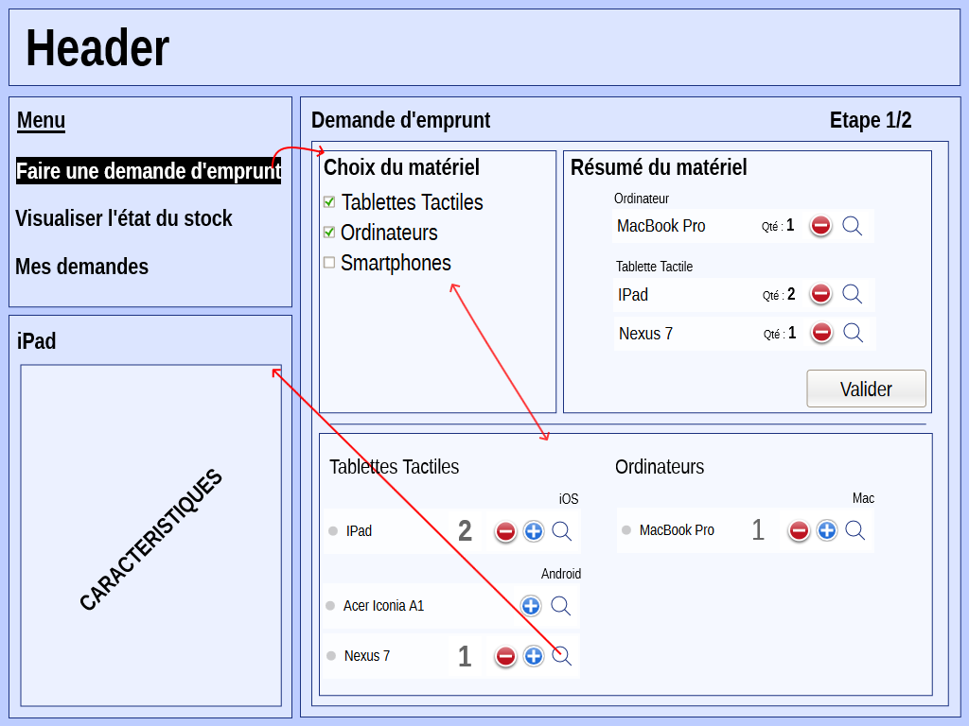
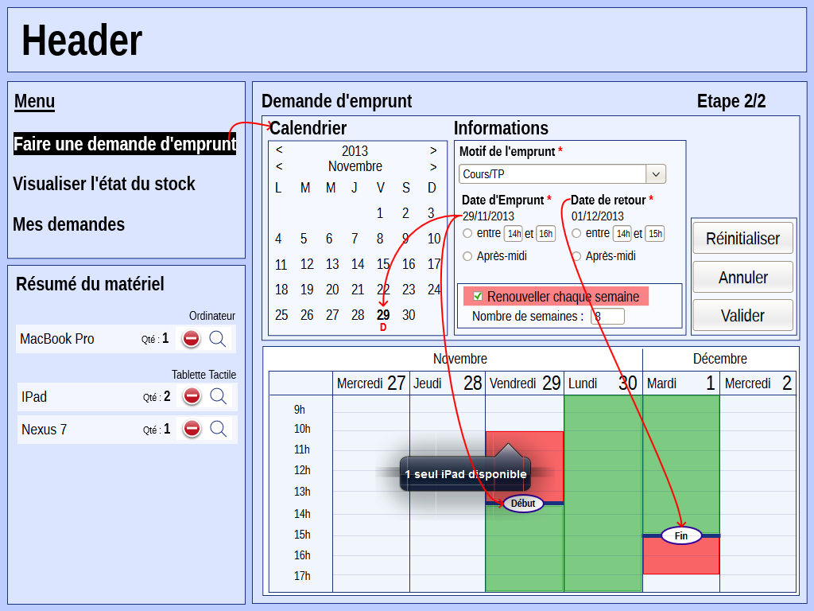
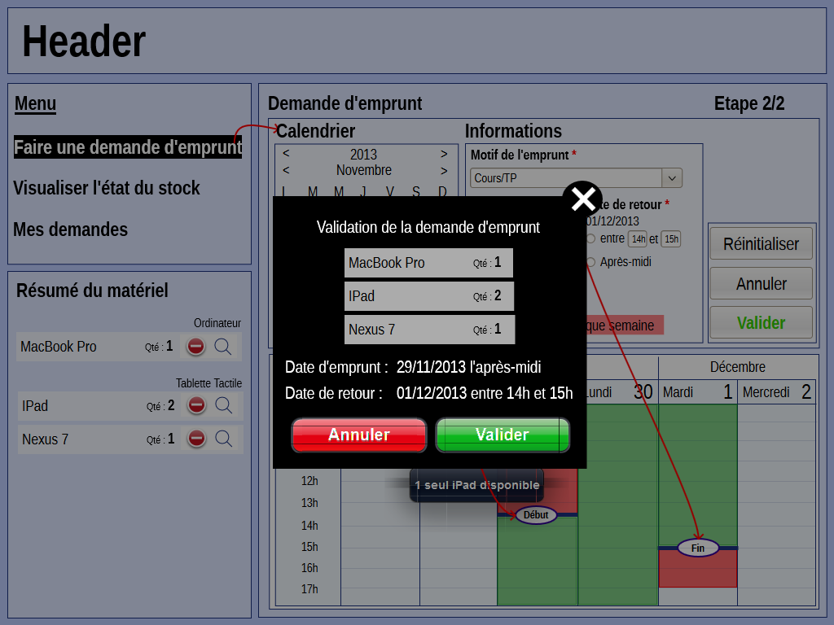
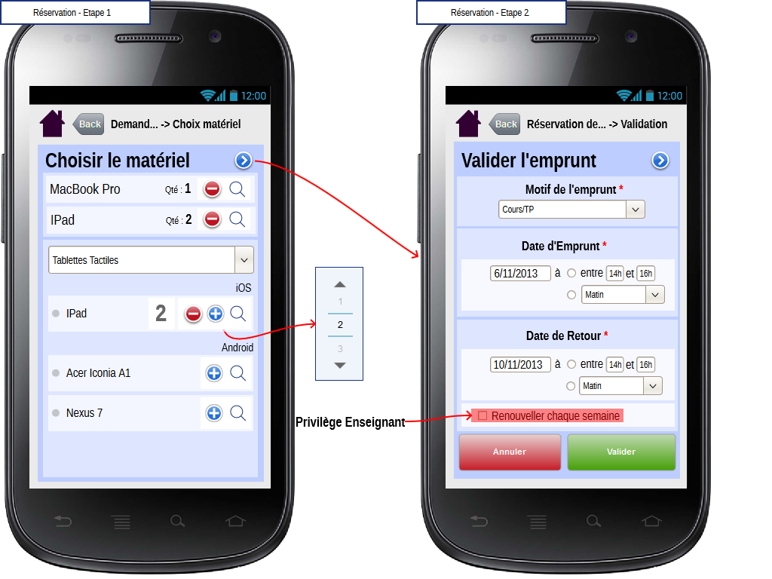
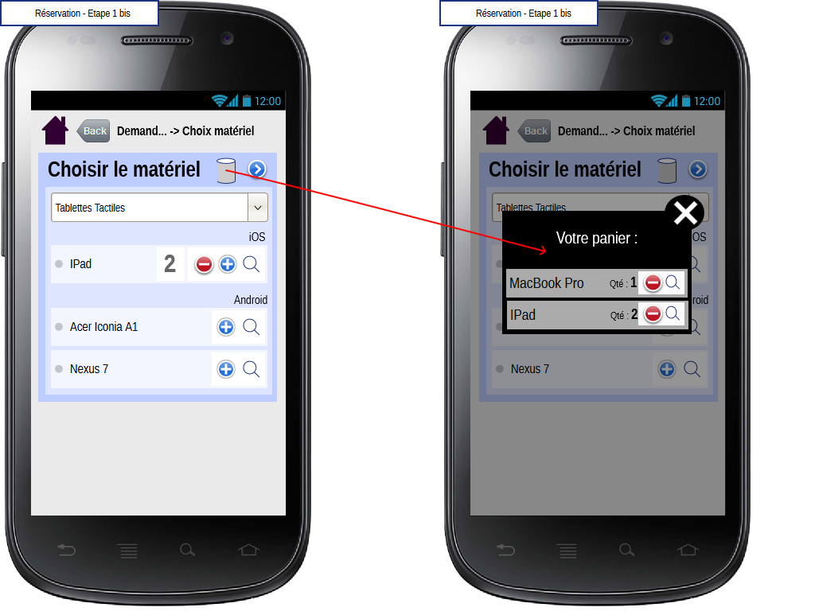
Storyboard
Notes:
Réalisation des maquettes : logiciel Pencil, Pk ? => simple, gratuit, composant web et smartphone
Maquette complète, plusieurs version possibles parfois
Focus group : avis divergent de certains utilisateurs appartenant au même personas => confrontation des avis

Slide 16
Maquettes
Notes:
Connaitre caractéristique et disponibilité d’un matériel

Slide 17
Maquettes
Notes:
Motif
Date de début et de fin

Slide 18
Maquettes

Slide 19
Maquettes

Slide 20
Maquettes

Slide 21











Choix technologiques
Clients
Serveur
Requête REST
Page HTML
Notes:
On voulait :
Une base de données avec une gestion simple et efficace
Un design responsive utilisable sur ordinateur et smartphone
Une programmation asynchrone
Rails – gestion de la BD, très puissant, vue partielle réutilisable, retourner simplement du html ou du json
HTML CSS BootStrap – Responsive Design
JQuery AJAX – programmation asynchrone

Slide 22
Notre démarche
Implémentation
Analyse Utilisateurs
Conception
Tests utilisateurs

Slide 23
Conception
Description des fonctionnalités
Principales
Secondaires
Base de données
Diagrammes UML
Classes
Entités-Relations
Cas d’utilisation
Activités
Cahier des charges

Slide 24
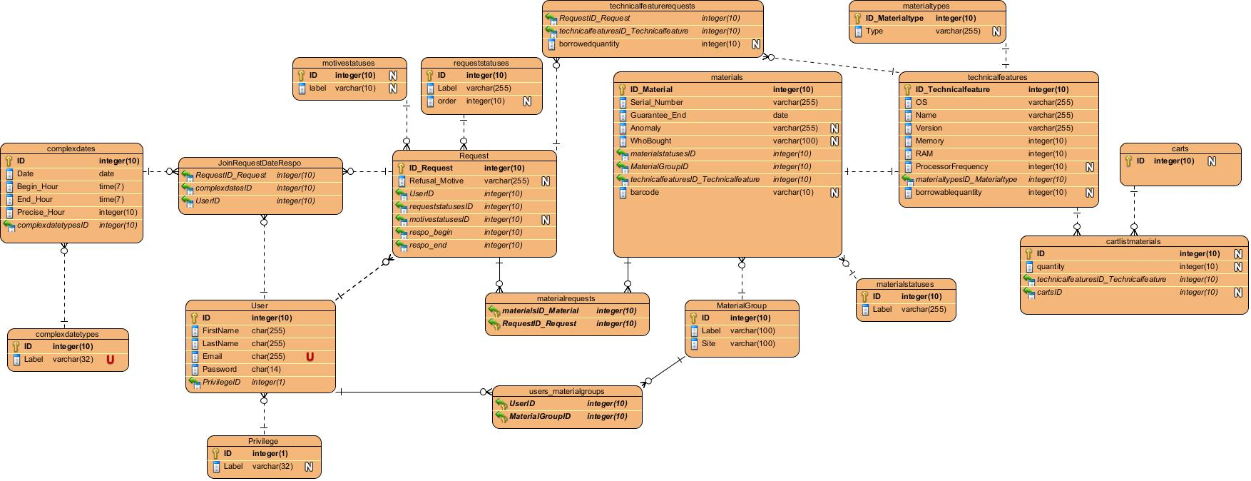
Conception
Notes:
1 : Complexdates : date avec un status (RDV Deb, fin, Emprunt deb, fin)
PK pas 2 complexdates dans une request ➔ Evolution : possibilité de proposer plusieurs dates
➔ Table de jointure
2 : Technical feature pas integré au materiel
PK => matériel avec meme caract et quand demande on choisit la tech et non un materiel

Slide 25
Notre démarche
Implémentation
Analyse Utilisateurs
Conception
Tests utilisateurs

Slide 26
Notre démarche
Implémentation
Analyse Utilisateurs
Conception
Tests utilisateurs

Slide 27
Tests utilisateurs
Présentation du résultat
Rapport d’analyse
Prendre en compte dans une 2nde itération
Notes:
Explication de ce que l’on voulait faire mais dire qu’on l’a pas fait et dire que on va voir pk dans la 3eme partie

Slide 28
Notre démarche
Conception
Implémentation
Front end
Implémentation
Back-end
Analyse Utilisateurs
Tests utilisateurs
Notes:
Pourquoi ?
Démarche IHM parceque parcours IHM
Nécessité de faire une analyse complète des besoins utilisateurs car système très demandé

Slide 29
Résultat

Slide 30
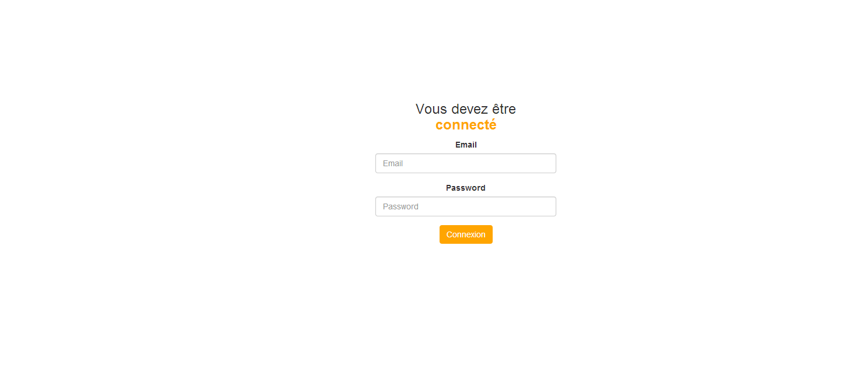
Notes:
Session -> respo / emprunteur
Correspond à nos personas

Slide 31
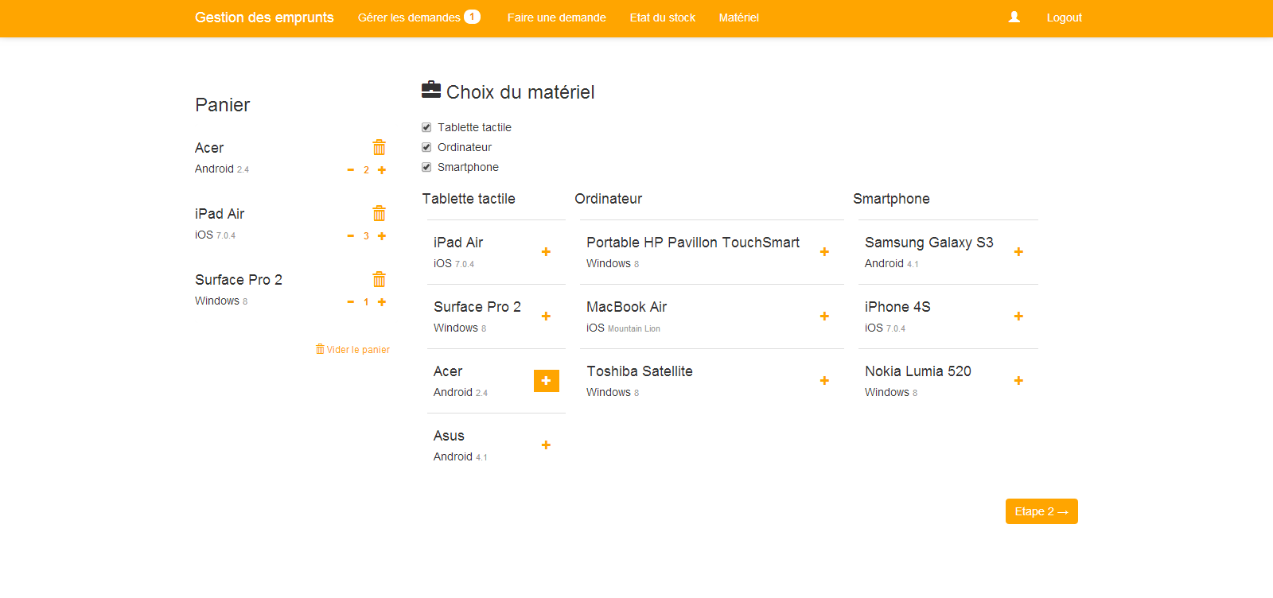
Notes:
Pas d’identification d’un matériel précis –> technical feature
Manque
Afficher plus de caractéristique pour mieux distinguer le matériel

Slide 32
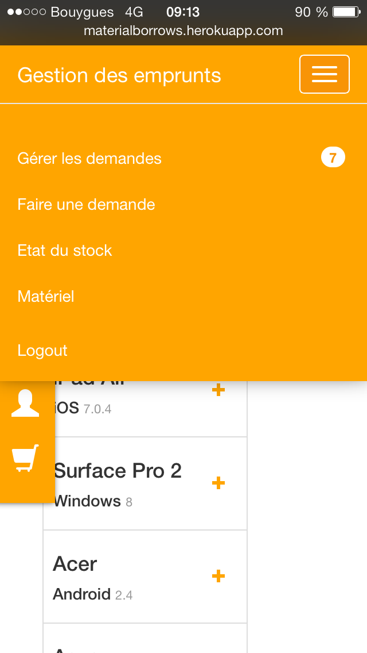
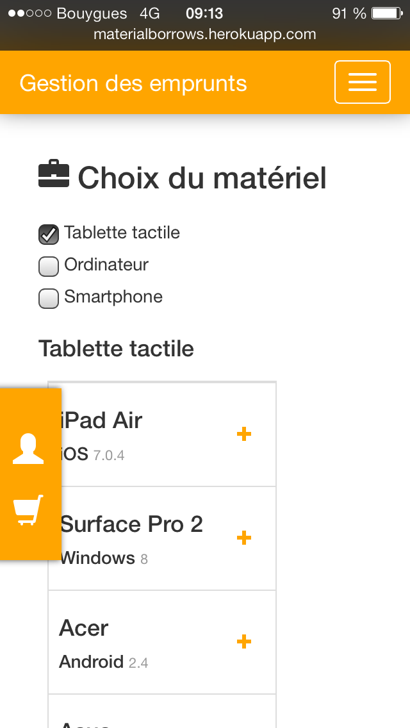
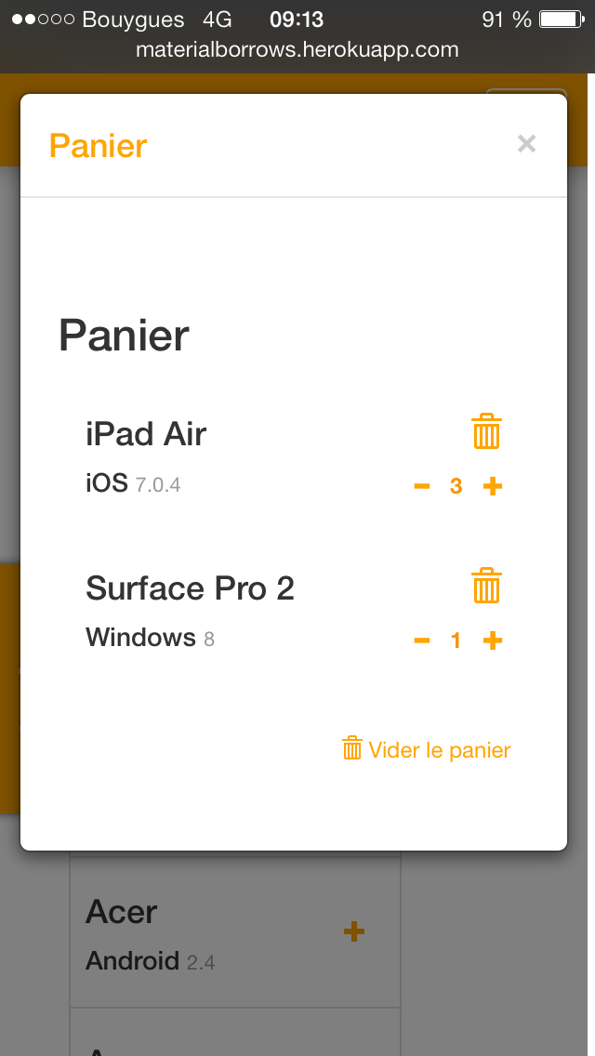

Slide 33
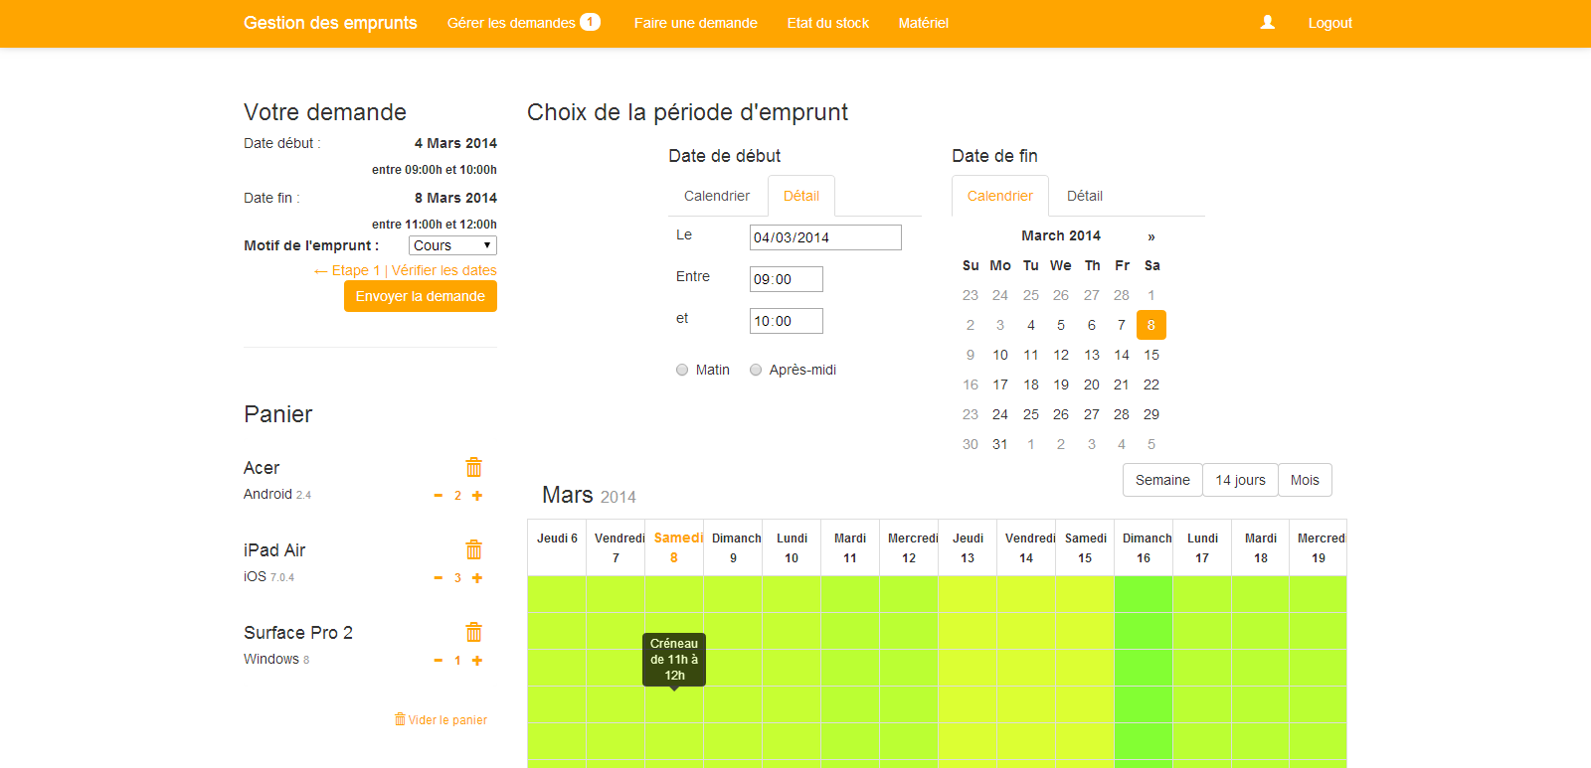
Notes:
Lien entre les deux calendriers
Calendrier personnel
Affichage de l’indisponibilité -> rouge
Sélection des heures répercuté du bas vers le haut
Manque
- Pas de mise à jour du calendrier quand on modifie le matériel du panier
Indisponibilité que sur jour pas sur heure
Voir le matériel qui est mis en cause lors d’une indisponibilité
Vérifier les dates (matériel disponible durant cette période)
Vérifier les disponibilités dans le back-end
Email au respo pour les notifier de la demande
Responsive

Slide 34
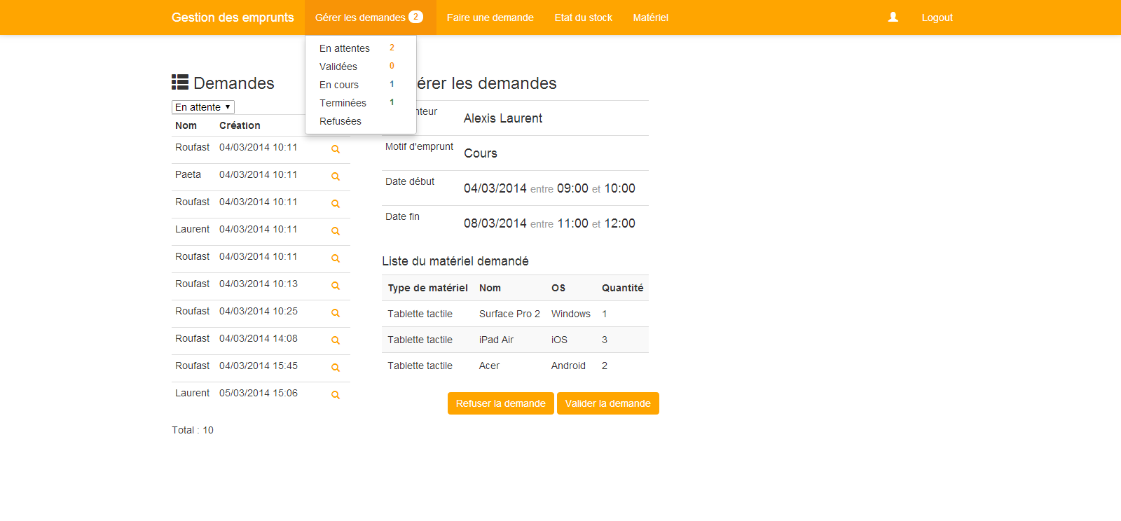
Notes:
Etat des demandes
Différence entre 2 demandes en attentes et la dizaine de demandes
Manque
Possibilité de trier par nom d’emprunteur, responsable, par date
Pourvoir fixer un rdv dans le créneau proposé
Responsive

Slide 35
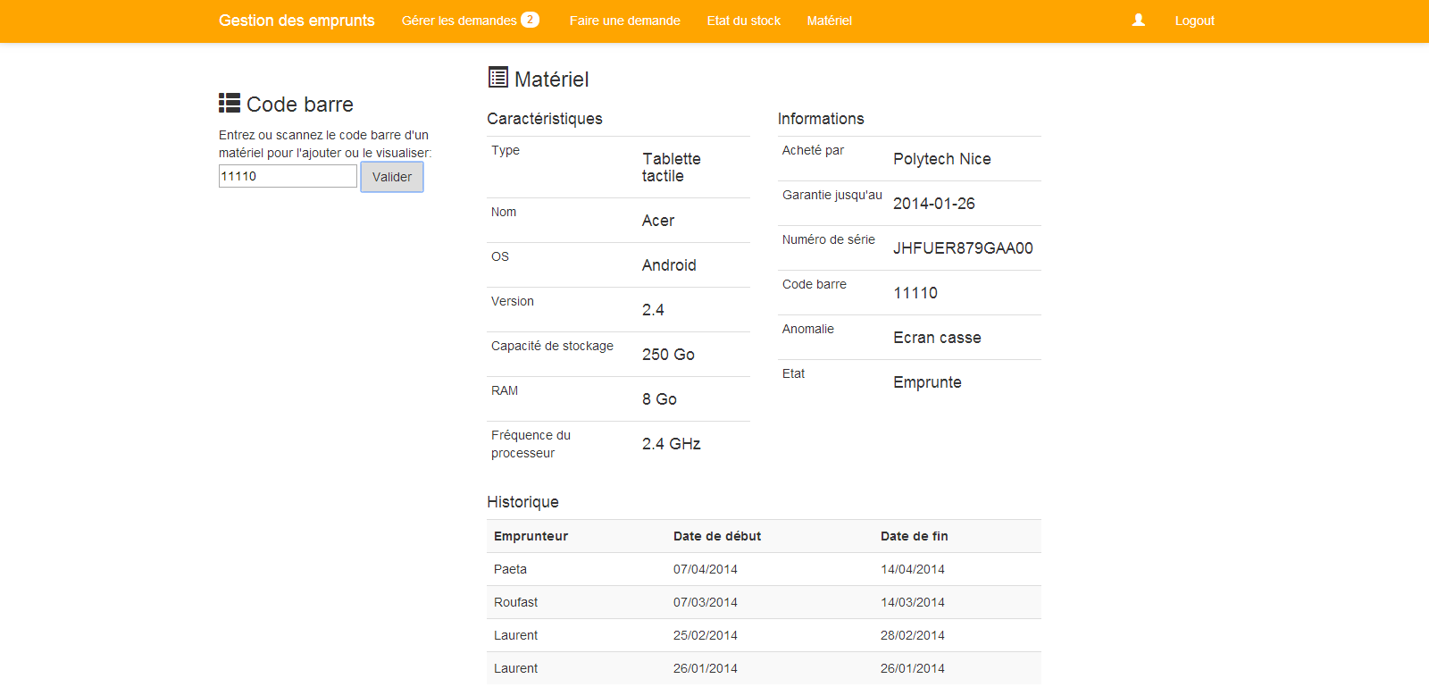
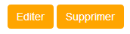
Notes:
Scanne matériel
S’il existe -> caractéristique du mat + historique -> traçabilité -> répond au besoins
Editer
Supprimer

Slide 36
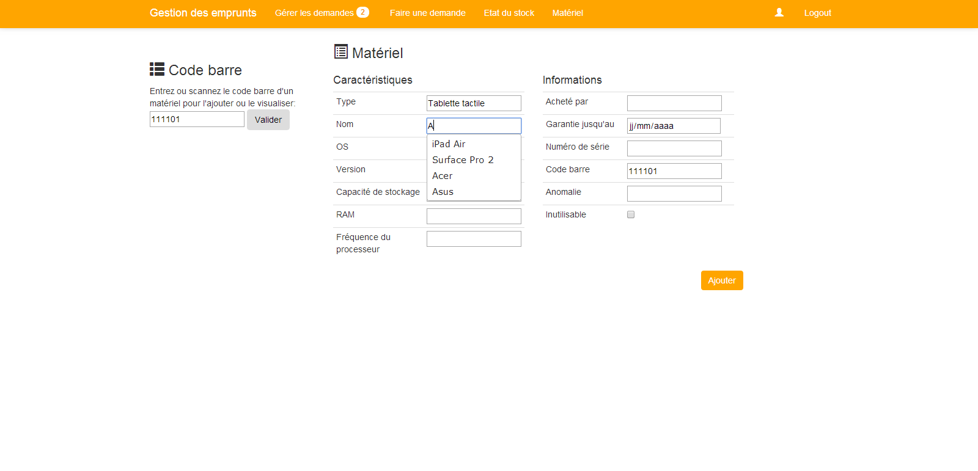
Notes:
Autocomplétion ->
Bien si on ajoute plusieurs fois un matériel qui a les mêmes caractéristiques
Bien pour garder une base de données cohérente

Slide 37
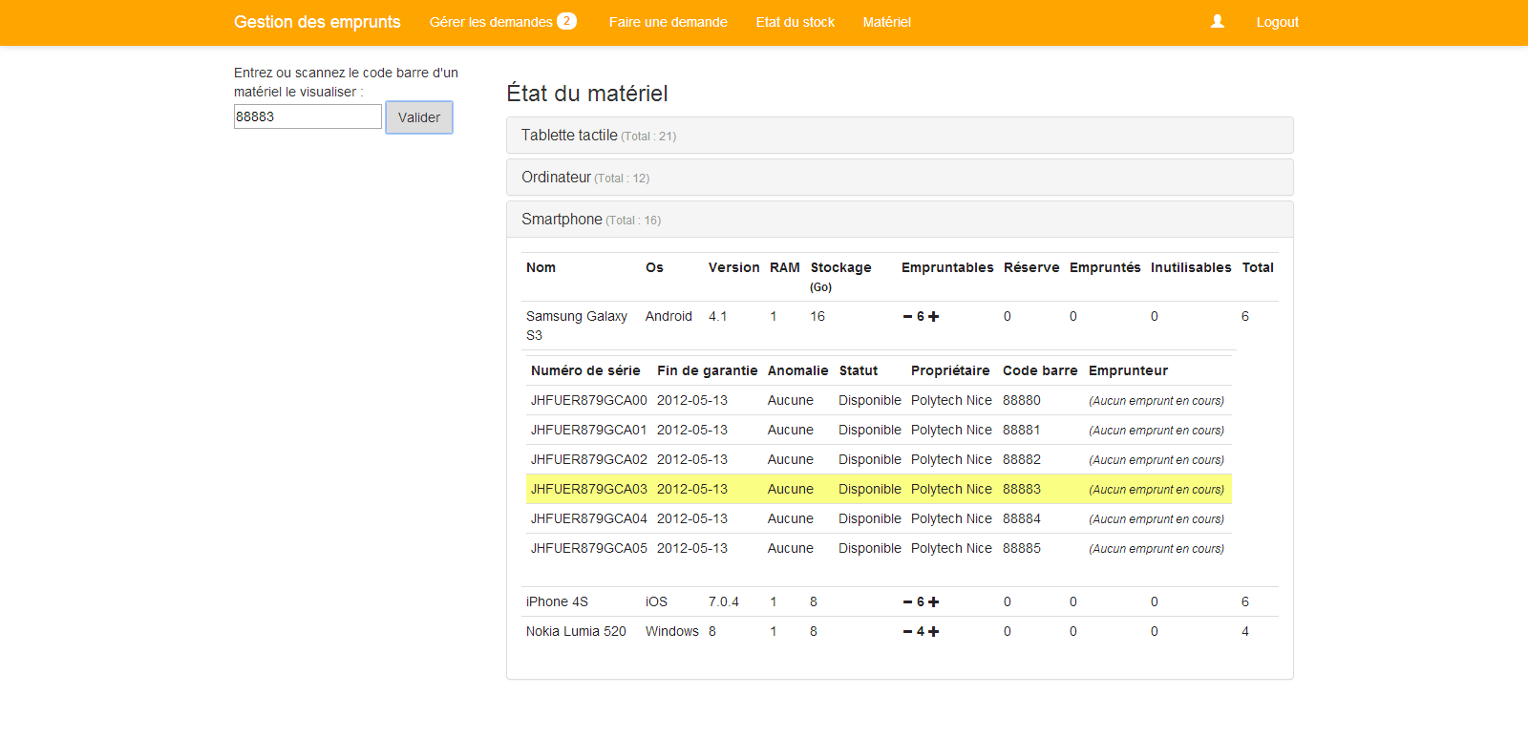
Notes:
Visualiser tout le stock
Utilisation du composant accordéon pour trier par type puis par caractéristique
Utilisation du code barre pour accéder directement au mat
Peut changer la quantité empruntable d’un groupe de mat ayant les même caractérisiques
Manque
Mettre en réserve un matériel précis
responsive

Slide 38
Choix technologiques
Clients
Serveur
555
1386
Requête REST
LOC
LOC
Page HTML

Slide 39
Gestion du projet
Notes:
Nombre de lots

Slide 40
Lot #1 - Management
DoW
Réunions avec nos tuteurs

Slide 41
Lot #2 – Analyse
Entretiens
Rapports d’analyse
Maquette finale
Rails | JavaScript | CSS3 |HTML5

Slide 42
Lot #3 - Conception
Diagrammes
Fonctionnalités

Slide 43
Lot #4 – Implémentation
Gérer les demandes
Faire une demande
Gérer l’état du stock
Retard sur implémentation (DoW)
21%-40% de risques

Slide 44
Lot #5 – Tests Utilisateurs

Slide 45
Gestion du projet

Slide 46
Gestion du projet
Répartition des tâches
Suivi de la consommation du budget
Gestion de versions : Git
Méthode Agile
JIRA

Slide 47
Fin/Améliorations
Finir la première version
Faire des tests utilisateurs sur la 1ère version fonctionnelle
Responsive design amélioré
Faire une deuxième itération intégrant les remarques des utilisateurs
Automatisation des tests fonctionnels
Authentification CAS

Slide 48
Conclusion
Conclusion
Nouvelle technologie
Démarche centrée utilisateurs
Vision en entreprise avec le coach
Prise de recul

